Slide 1

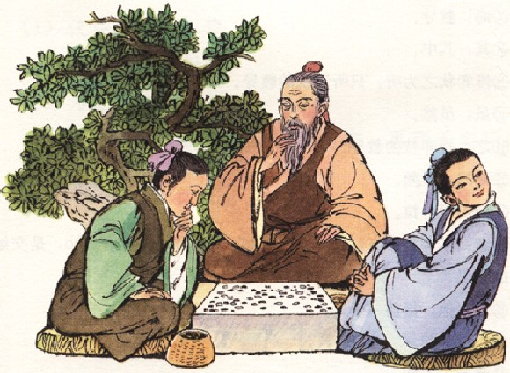
学 弈

Slide 2

想一想，我们学过哪些寓言故事？
《刻舟求剑》《郑人买履》
《叶公好龙》
《东施效颦》《楚王好细腰》
这些都是古人写的文章，古人写的文章，我们叫做文言文，也叫古文。我们今天将要学习的《学弈》也是一篇古文。

Slide 3
《学弈》只有5句话，70个字，是一篇短小精悍的寓言故事。学古人写的文章有一定困难。我们怎样才能学好古人写的文章呢？（有什么方法呢？）
多朗读
看注释
懂句意
释全文
明道理

Slide 4

学弈
弈秋，通国之/善弈者也。使/弈秋/诲/二人弈，其一人/专心致志，惟/弈秋之为听；一人/虽/听之，一心以为/有鸿(hόnɡ)鹄(hú) /将至，思/援弓缴(zhuό) /而射之。虽/与之/俱(jù)学，弗(fú)若之矣(yǐ)。为是/其智/弗若与(yú)？曰(yuē)：非/然也。

Slide 5


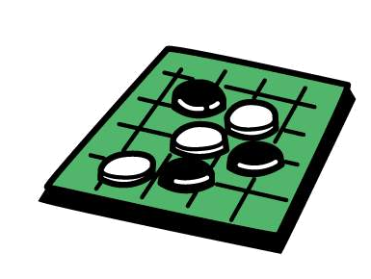
yì
弈
下棋
围棋
学弈：
学习下围棋。

Slide 6
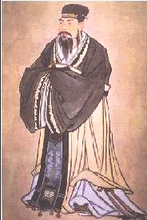
作者简介
孟子 (约公元前372—前289年)，战国时期思想家。他继承并发展了孔子的思想。《孟子》一书是孟子的言论汇编，由孟子及其弟子共同编写而成。

Slide 7
弈秋^{①}，通国^{②}之^{③}善^{④}弈^{⑤}者也。
①弈秋：秋，人名，因他善于下棋，
所以称为弈秋。
②通国：全国。
③之：的。
④善：善于，擅长。
⑤弈：下棋。
译文：弈秋，是全国最善于下棋的人。

Slide 8
弈秋，通国之善弈者也。

Slide 9
使①弈秋诲②二人弈，其一人专心致志③ ，惟④弈秋之为听。
①使：
让。
②诲：
教导。
③专心致志：
一心一意，集中精神。
④惟：
只。
译文：让弈秋教两个人下棋，其中一个人一心一意，聚精会神，只听弈秋的教导。

Slide 10
其一人专心致志，惟弈秋之为听

Slide 11
一人虽听之① ，一心以为有鸿鹄②将至，思援③弓缴④而射之⑤ 。
①之：
指弈秋讲的内容。
②鸿鹄：
天鹅。
③援：
拉。
④弓缴：
弓箭（缴：指系在箭上的丝绳）。
⑤之：
指鸿鹄。
译文：另一个人虽然也在听弈秋讲，可是心里却想着天上有天鹅将要飞到这里来，想取过弓箭，把它射下来。

Slide 12
一心以为有鸿鹄将至，思援弓缴而射之

Slide 13

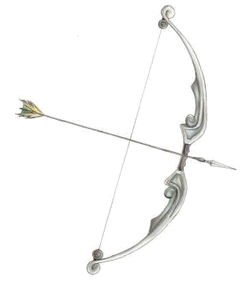
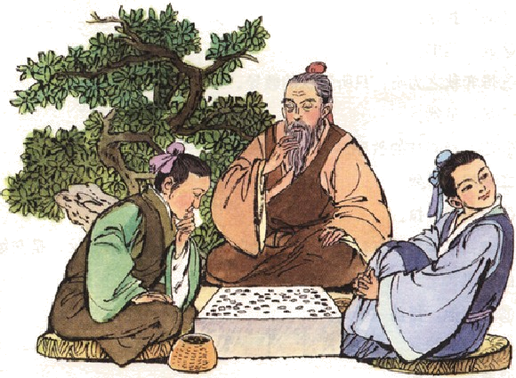
一人虽听之^{①}，一心以为有鸿鹄将至，思援弓缴而射之^{②}；
之^{①}：……的话
之^{②}：鸿鹄

Slide 14
虽与之①俱②学，弗若③之矣④ 。
①之：他，指前一个人。
②俱：一起。
③弗若：不如。
④矣：了。
译文：这个人虽然与前一个人一起学习，成绩却不如那个人。

Slide 15
一心以为有鸿鹄将至，思援弓缴而射之
（三心二意）
其一人专心致志，惟弈秋之为听
（专心致志）
聚精会神
全神贯注
全力以赴
一心一意
心不在焉一心二用心神不宁

Slide 16
为①是其②智弗若③与④ ？曰⑤ ：非⑥然⑦也。
①为：因为。
②其：他，指后一个人。
③弗若：不如。
④与：吗。
⑤曰：说。
⑥非：不是。
⑦然：这样。
译文：因为他的智力不如前一个人吗？回答说：不是这样的。

Slide 17
译文
弈秋是全国最善于下棋的人。让 他教两个人下棋，其中一个人专心致志，只听弈秋的教导；而另一个人虽然也听讲，可是心里却想着天上有天鹅要飞过来，想拿弓箭去射它。这个人虽然同前一个人一起学习，成绩却不如那个人。是因为他的聪明才智不如前一个人吗？回答说：不是这样的。

Slide 18
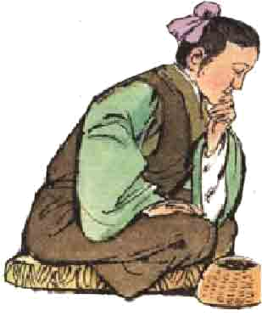
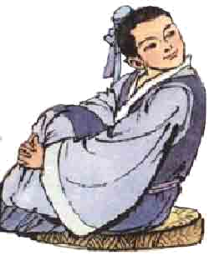
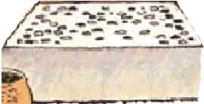
为是其智弗若与？曰：非然也。
条件一样
态度不同
专心致志→成功
一心二用→失败
？

Slide 19
思考讨论
1.两个人同时在最好的老师指导下学棋，为什么会产生不同的结果？
答：因为一个人专心致志学习，而另一个人三心二意。
2.通过学习，你从中得到了怎样的启示？
（课文告诉我们一个什么道理？）
答：课文告诉我们学习要专心致
志，绝不可三心二意。

Slide 20
小结：
概括学习文言文的方法有：
多朗读
看注释
懂句意
释全文
明道理

Slide 21
知识巩固
解释词意。
弈： 诲：＿＿＿＿
善： 鸿鹄: ＿＿＿
援： 俱： ＿＿＿＿
弗若： 然： ＿＿＿＿
下棋
教导
善于，擅长
天鹅
拉
一起
不如
这样

Slide 22
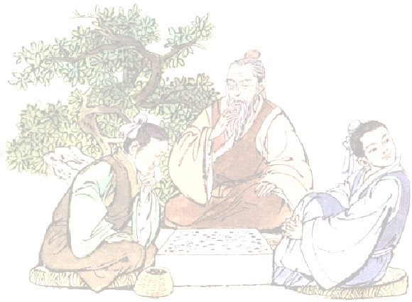
你能行
将下列句子译成现代文。
1.使弈秋诲二人弈。
2.思援弓徼而射之。
3.为是其智弗若与？
（人们）让弈秋教两个人下棋。
想着引弓箭去射天鹅。
以为(说)是这个(人)的智力比不上(那个人)吗？

Slide 23
说说下列“之”分别指什么。
1.一人虽听之 ( )
2.思援弓缴而射之 ( )
3.虽与之俱学 ( )
4.弗若之矣 ( )
弈秋的教导
鸿鹄
前一个人
前一个人

Slide 24
【作业】
1.背诵课文。
2.做本课的练习册。

Slide 25
揠苗助长
来源于《孟子·公孙丑上》：宋人有闵其苗之，不长而揠之者，芒芒然归，谓其人曰：“今日病矣！予助苗长矣！”其子趋而往视之，苗则槁（ɡāo枯干）矣。
（比喻不顾事物发展的规律，强求速成，结果反而把事情弄糟）
刻舟求剑
来源于《吕氏春秋·察今》，楚人有涉江者，其剑自舟中坠于水，遽（jù急）契（qì用刀雕刻）其舟曰：“是吾剑之所从坠。”舟止，从其所契者入水求之。
（用来讽刺固执而不知变化的愚蠢可笑行为。

Slide 26
画蛇添足
来源于《战国策·齐策上》楚有祠者，赐其余人卮（zhī古代盛酒的器皿）酒。舍人相谓曰：“数人饮之不足，一人饮之有余，请画地为蛇，先成者饮酒。”一人蛇先成， 引酒且饮之，乃左手持卮，右手画蛇曰：“吾能为之足。”未成，一人之蛇成，夺其卮曰：“蛇固无足，子安能为之足？”遂饮其酒。
（比喻多此一举，反而弄巧成拙 。）

Slide 27
孟子曰：“老吾老，以及人之老；幼吾幼，以及人之幼。”
孟子曰：“天时不如地利，地利不如人和。”
孟子曰：“富贵不能淫，贫贱不能移，威武不能屈。此之谓大丈夫。”
孟子曰：“不以规距，不能成方员（圆）不以六律，不能正五音。”
孟子曰：“君子以仁存心，以礼存心。仁者爱人，有礼者敬人。爱人者人恒爱之，敬人者人恒敬之。”

Slide 28
孟子曰：“故天将降大任于是人也，必先苦其心志，劳其筋骨，饿其体肤，空乏其身，行拂乱其所为，所以动心忍性，曾益其所不能。”
君子有三乐，而王天下不与存焉。父母俱在，兄弟无故，一乐也；仰不愧于天，俯不怍于人，二乐也；得天下英才而教育之，三乐也。（君子有三种乐处，但是以德服天下并不在其中。父母都健康，兄弟没灾患，是第一种乐趣；抬头无愧于天，低头无愧于人，是第二种乐趣；得到天下优秀人才而对他们进行教育，是第三种乐趣。）
不耻不若人，何若人有？（不以赶不上别人为羞耻，怎么能赶上别人呢？）
穷则独善其身，达则兼善天下。

Slide 29
孟子曰：仁者无敌。（仁德的人是无敌于天下的。）
生于忧患而死于安乐也。（忧愁患害足以使人生存，安逸快乐足以使人死亡。）
无恻隐之心，非人也；无羞恶之心，非人也；无辞让之心，非人也；无是非之心，非人也。恻隐之心，仁之端也。羞恶之心，义之端也。辞让之心，礼之端也。是非之心，智之端也。人之有是四端也，犹其有四体也。

Slide 30
再 见

